Slide 1
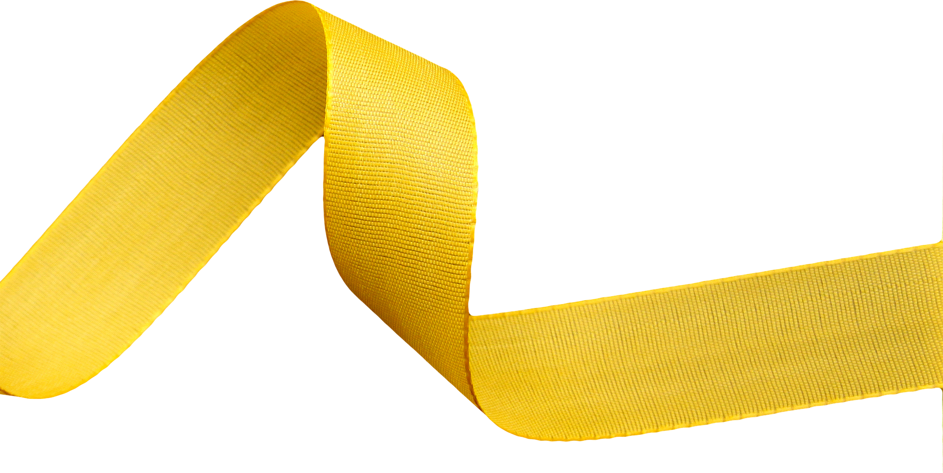
The Right Game
:Use Game Theory to
Shape Strategy
20161079 철학과 이혜인
20173204 금융정보통계학과 곽명빈
20188003 경영학과 ding feng

Slide 2

목차
01.게임이론의 시작
02.로스-로스부터 윈-윈까지
03.사업의 게임
04.게임의 변화
05.플레이어의 변화
06.부가가치의 변화
07.규칙의 변화
08.전술: 인식 변화
09.범위의 변화
10.전략의 함정

Slide 3
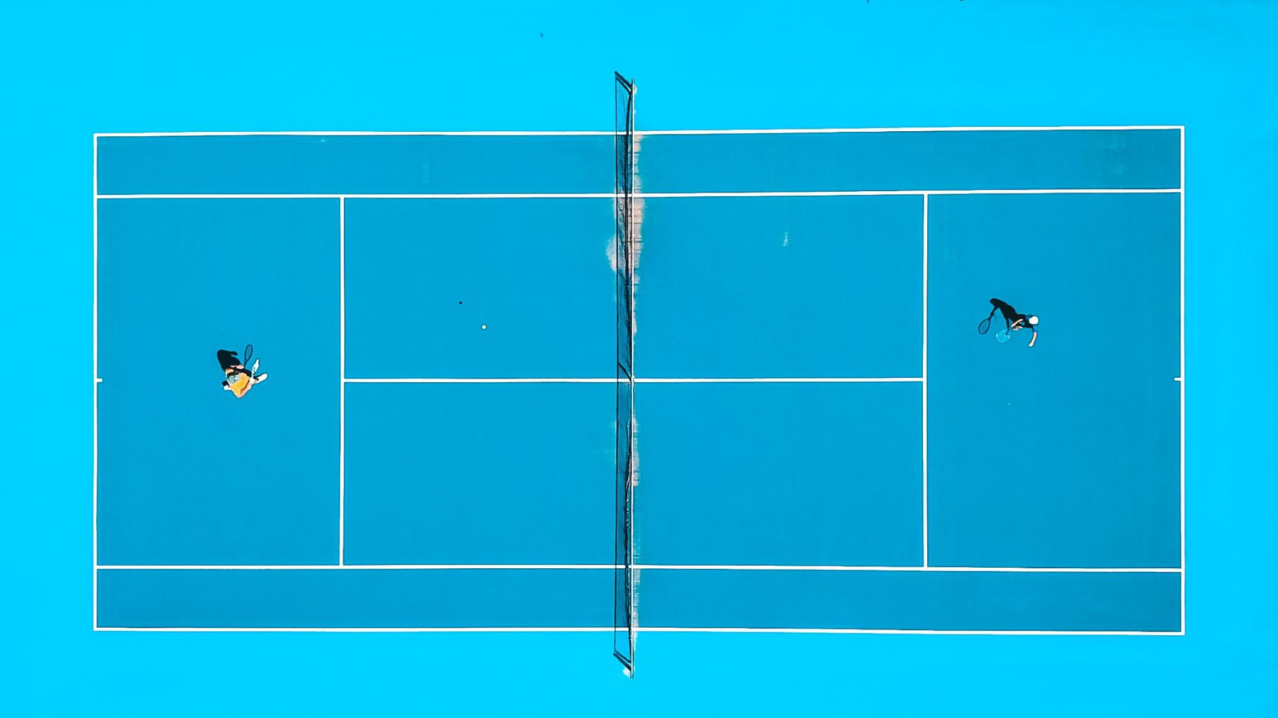
PART 1.
게임이론의 시작

Slide 4
게임이론의 시작
Part 1
사업의 성공은 승패로 나뉘는 것이 아닌 “본질을 만드는 것”이다.
=>올바른 게임을 제대로 하는지 확인하기 위해 “게임이론”의 틀을 개발.
-폰 노이만과 모겐스테른의 게임 구별
1.규칙 기반 게임: 플레이어는 상호작용을 한다.(ex.계약, 대출 등)
2.자유분방한 게임: ‘플레이어는 게임에서 가져온 것 보다 더 많은 것을 빼앗을 수 없다’
즉, 플레이어는 본인의 ‘추가가치’이상을 뺏을 수 없다.
본인의 부가가치를 평가하기 위해서는 타 선수에게 무엇을 가져다 줄 수 있는지를 물어보아야 한다.

Slide 5
PART 2.
로스-로스 부터 윈-윈 까지

Slide 6

게임이론의 시작
Part 2
-90년대 미국 자동차 산업: 연말 리베이트와 딜러할인이 업계의 수익을 망침.
=>고객들은 리베이트를 기다리고, 제조업체는 인센티브 제공을 강요
-92년 9월, GM과 가계 은행서 신용카드 발행
:소유자들이 연간 최대 500달러, 최대 3500달러의
GM자동차를 구입/임대시 5%의 수수료를 부과할 수 있는 카드.
=>전통적인 윈-로즈 전략으로 GM이 점유율을 쌓는데 큰 도움을 주고,
GM이 전에 제공했던 인센티브까지 대체=비 카드사가 가격 인상.
제너럴
모터스
(GM)
즉, GM이 포드와의 윈-윈 다이내믹을 이룸.
-타 기업에서 모방
: 모방하면서 다른 인센티브를 축소함으로써, 카드 리베이트 비용 상쇄
=>GM에게도 도움이 됨,

Slide 7
「
」
성공적인 비즈니스 전략은 단순히 찾은 게임을 하는것이 아니라,
당신이 하는 게임을 만드는 것이다.

Slide 8
게임이론의 시작
Part 2
윈-윈 전략: 때때로 가장 좋은 성공 방법이 됨.
-장점
1.새로운 기회를 찾을 가능성이 큼.
2. 양보를 강요 받지 않기 때문에, 윈-윈 움직임에 대한 저항을 덜 줄여서 실행을 쉽게 만들 수 있음.
3. 윈-윈 전략은 타 선수에게 보복을 강요하지 않아 지속가능함.
*윈-로스 전략은 종종 역효과를 가져오기 때문에,
두 가지 가능성을 염두에 두는 것이 중요하다!

Slide 9
PART 3.
사업의 게임

Slide 10
비즈니스 게임은 모두 가치에 관한 것이다!
:가치를 창조하고 포착하는 것.

Slide 11
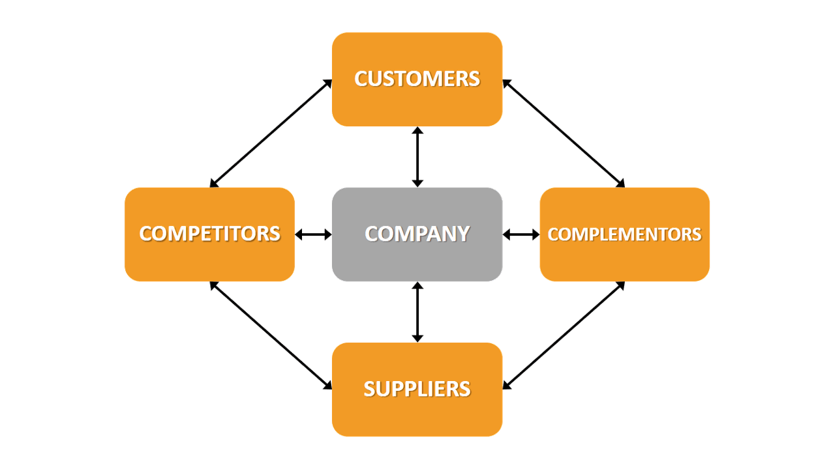
사업의 게임
Part 3
Value Net
(가치망)
-상호작용은 2차원적
: 회사의 고객과 공급업체는 수직적.
-자원: 공급자-> 회사
재화: 업체-> 고객
돈: 고객-> 회사 & 회사-> 공급자.
-대체자와 보완자
:회사가 상호작용 하지만, 거래는
하지 않는 플레이어들.

Slide 12
-보완자
: 보완제품을 구매/판매하는 참여자
-대체자
:대체품을 구매/판매하는 참여자
Ex.
코카콜라와 펩시 콜라
:둘 다 콜라를 팔기 때문에
소비자에 대한 대체품.
Ex.
-하드웨어와 소프트웨어회사
:둘 중에 하나라도 없으면
작동이 안 되기 때문에 둘 다 필요
대체자를 경쟁자라 부르면 협력보다 경쟁에 치중하기 때문에 이 용어를 도입.

Slide 13
사업의 게임
Part 3
Value Net
(가치망)
-두가지 기본 대칭
:고객과 공급자사이의 대칭,
대체자와 보완자사이의 대칭
-가치망의 수직적 차원을 따라 협력과 경쟁이
혼합되어 있음을 알 수 있음.
-공급자, 기업, 고객이 모여 가치를 창출할 때,
협력이 가능함.

Slide 14
PART 4.
게임의 변화

Slide 15
게임의 변화
Part 4
STEP 1
STEP 2
-게임의 모든 요소
1.플레이어: 고객, 공급자, 대체자, 보완자
2.추가가치 :선수가 게임에 가져오는 것
3.규칙:게임에 구조 부여
사업에는 보편적인 규칙이 없음.
4.전술:플레이어의 방식 형성에 사용
게임 인지, 경기 방법 인식 등
5.스코프(파츠): 게임의 경계 설명.
비즈니스에 가치 망을
그려라!
게임의 모든 요소를
확인하라!
:가치 망이 게임의
모든 상호의존성을
탐구하게 안내하는
지도이기 때문에
:5가지
플레이어, 추가가치, 규칙, 전술, 스코프(파츠)

Slide 16
PART 5.
플레이어의 변화

Slide 17

플레이어의 변화
Part 5
-뉴트라 스위트: ‘몬산토’ 기업 중 ‘아스파탐’의 브랜드 이름
*아스파탐: 설탕보다 200배 단 물질, 다이어트 콜라의 필수 원재료
특허 보호 기간: ~1987년까지(유럽), ~1992년까지 (미국)
-HSC:1985년 특허 만료 예상 후 유럽에 아스파탐 공장 세움
=>HSC의 등장으로 몬산토는 가격인하과 고객 관계를
가지고 HSC를 공격.
코카콜라와 펩시 둘 다 몬산토와 재계약
∵맛을 가지고 장난친다는 인식을 가지기 싫고, 이미
제품에 ‘뉴트라스위트’로고가 박혀있었기 때문에.
또한 한 기업이 재계약 하지 않게 되면 다른 한 기업이 독점적으로
‘뉴트라스위트’를 사용한다는 판매 포인트를 잡게 되어서,
뉴트라스위트는 이미 안전과 좋은 맛으로 유명했다!
뉴트라 스위트

Slide 18
플레이어의 변화
Part 5
-코카콜라와 펩시가 원한 것
: 좋은 가격에 똑같은 뉴트라스위트 구입하는 것.
=>뉴트라 스위트에 대한 의존도를 줄일 수 있는
새로운 플레이어(HSC)의 진입을 장려함으로써 판도를 바꿈.
-몬산토는 브랜드 정체성과 비용 이점을 창출하는 역할.
-HSC는 아스파탐 판매에 있어서 약세였지만, 아스파탐 시장을 경쟁력 있게 만들기 위한 ‘서비스’판매에 있어서는 강력한 위치의 독점자.
뉴트라 스위트

Slide 19
플레이어의 변화
Part 5
-Mc CAW(맥쿠)는 방송사 LIN을 사려 입찰을 하려 주당 120달러를 입찰.
->LIN의 주가가 주당 129.50 달러로 급등하여 맥쿠가 110달러로 낮추려 하자,
새로운 입찰자를 찾음.
->벨사우스웨이트는 한 명의 입찰자만 승리할 것을 예상해 입찰 조건을 5,400만달러의
위문금과 입찰시 추가비용 1,500만 달러를 약속 받고 주당 112달러를 제안함.
->벨사우스웨이트는 주당 120달러까지 입찰가를 올렸고, LIN은 벨의 비용 상한액을2500만
달러 까지 올림.
->맥쿠는 입찰가를 주당 130달러 이상까지 올리고 벨사우스에게 2250만 달러를 주고 퇴장시킴.
->LIN이 맥쿠를 인정하고 우호적인 거래가 성사되었음.

Slide 20
플레이어의 변화
Part 5
-[3플레이어의 이득]
-국가적 네트워크 얻음
-후에 AT&T에 매각되어
억만장자가 됨,
Mc CAW
(맥쿠)
-먼저 돈을 받음
:7650만 달러
-추가로 10억 달러를
벌어들임
벨사우스
웨이트
LIN

Slide 21
플레이어의 변화
Part 5
-3DO는 소프트웨어를 팔기 위해 하드웨어 기술 생산 허가를 내주겠다는 전략을 내세움.
:3DO소프트웨어는 3DO하드웨어에서 실행되어, 제조 업체들은 비용만으로 경쟁 가능.
=> 이것 만으로는 충분하지 않음.
-모멘텀 창출을 위해 업체에 3DO 주식 포어치 머신을 2주동안 제공함.
&소프트웨어 하우스와 계약을 6달러 로열티까지 재협상.
=>보완품 시장에서 놀기 위해 돈을 지불하고 있음.
∵보완적 시장에서 경쟁을 유발하는 것은 협정이 아니기에!

Slide 22
PART 6.
부가가치의 변화

Slide 23

부가가치의 변화
Part 6
1.자신의 부가가치 높이기
-TWA항공사
: 2등석 고객에게 넓은 공간을 제공하기 위해 비행기
좌석을 줄이게 됨
기업의 부가가치를 향상시키고 타 기업보다
고객만족도에서 좋은 평가를 얻음
-타 항공사의 손해를 의미하는 것은 아님
:TWA의 좌석이 줄어들어 타 항공사에 손님이 가득
차게 됨에 따라 더 이상의 불필요한 가격 인하 전쟁을
일으키지 않아도 됨.

Slide 24
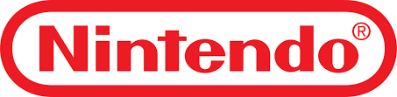
부가가치의 변화
Part 6
2.타인의 부가가치 낮추기
-닌텐도:소매점의 수요보다 적은 양 생산
->보완적 기업: 외부의 비디오 게임 제작 시작.
->닌텐도:자체 소프트 웨어 개발
=>상대적 부가가치 낮춤.
:”마리오(자체캐릭터)”를 개발해 다른 만화 캐릭터의
부가가치를 낮추고 여러 곳에서 마리오 사용!
-큰 규모의 시스템 설치 기반을 가지고 있어, 하드웨어를 위한 제조 비용 절감 가능.
많은 고객을 닌텐도가 소유하게 됨에 따라 다른 업체도 닌텐도를 원하게 됨.

Slide 25
PART 7.
규칙의 변화

Slide 26
규칙의 변화
Part 7
규칙: 가능한 반응을 행동으로 제한함으로써 게임의 진행방향을 결정.
-가격:가장 간단한 규칙. 기업은 부가가치가 없어도 수익성 있게 시장 진입이 가능.
->’전략’을 “유도경제학”이라고도 함
:신인이 너무 욕심을 부려 시장을 뺏으려 한다면 현직이 점유율을 찾기 위해 이윤을 포기할 수
있기 때문에 신인이 역량을 제한해야 현직이 설 수 있고 신인이 돈을 벌 수 있다.
-가격 대 가격 규칙 :키위 국제 항공
: 주요 항공사에 비해 낮은 네임드 인식과 제한된 비행 일정을 가진 항공사.
->적은 비행 일정과 낮은 가격이 그들의 ‘부가가치’가 됨.
= ‘일률적인 가격 대 일률적인 규칙’ 덕을 봄
=>타 항공사의 라이벌이었지만, 적게 활동하고 잠재적 진입자를 막아주는 역할을 함.

Slide 27
규칙의 변화
Part 7
-상품의 규칙: 이산화탄소 운송
:이산화탄소는 운송 시 큰 비용이 듦 -> 고객이 잘 위치한 생산자에게는 부가가치가 됨.
-MCC: 생산자가 고객과의 계약에서 가진‘경쟁조항’=현 판매자에게 마지막 입찰권을 줌
=>생산자는 더 높은 가격 유지 가능& 그에 따른 부가가치 이상 벌 수 있음.
-MCC를 가진 것은 현역의 승리를 분명한 방식으로 판을 바꾸게 해줌.
: 도전자에게 자신의 고객들에게 가격을 올릴 수 있는 여지를 줌
& 현직이 도전자의 몫을 노릴 것이라는 두려움을 덜어줌.
-MCC는 고객에게도 혜택을 제공함
:장기계약이 없는 경우에도 생산자가 선택한다면 장기관계를 보장할 수 있음.
-MCC를 이용하는 것은 강화되는 전략이다!

Slide 28
규칙의 변화
Part 7
-규칙
:규칙을 변경하고 새로 만드는 것은 중요한 문제.
:내가 규칙을 다시 쓰고 새 규칙을 만들 수 있듯이, 다른 사람도 가능.
:비즈니스에는 분쟁을 해결할 수 있는 궁극적인 규칙 제정 권한이 없음.
:부가가치를 능가할 수 있지만, 규칙을 만들게 힘을 주는 것은 ‘부가가치’임.

Slide 29
PART 8.
전술: 인식변화

Slide 30

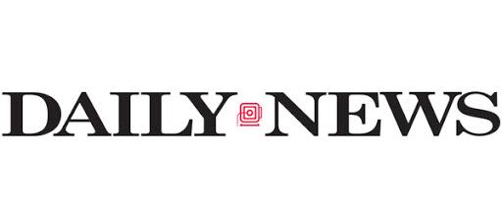
전술:인식 변화
Part 8
-잘못된 인식을 없애다: 뉴욕의 신문사
:94년 뉴욕포스트) 40센트->50센트로 가격 인상.
하지만 데일리뉴스) 40센트로 가격 동결.
=>포스트: 구독자와 광고수익을 잃게 됨.
-포스트의 전술:
가격을 25센트로 낮추겠다! => 위협적으로 받아들이지 않음.
2. 시험적 가격 인하 시작 -> 판매량 두 배 증가!
=>사실 포스트는 25센트로 인하할 의도가 없었으나 자신들이 가격을 인상할 때 데일리는 동결할 것을 예상하지 못 함.
즉, 시험 인하는 데일리가 포스트를 따라 가격을 인상하게끔 하는
고도의 전술! => 데일리와 포스트 둘 다 50센트로 가격 인상
∴모두 독자 점유율 잃지 않고 더 높은 수익 창출 하게 됨!

Slide 31
전술:인식 변화
Part 8
-동의에 동의하지 않음: 투자은행과 거래처.
EX) 투자은행:1% 수수료 제안 ->회사: 5억달러 벌 것이라 생각하고 과도하니, 0.625% 제안
->은행: 회사 가격이 2억5천만 달러에 가까울 것이라 생각하며 수수료가 너무 떨어진다고 생각.
=>250만 달러의 보증금과 0.625%의 수수료에 둘 다 동의해야 합의가 됨.
고객은 자신이 원하는 백분율을 얻고, 은행은 당초 제안 시 2.5달러의 수익을 기대했기 때문에 이 수수료가 보장 되어서 동의가 가능함.

Slide 32
PART 9.
범위의 변화

Slide 33
「
」
어떤 게임도 철저하게 홀로 존재하지 않는다.
게임들은 시간과 공간상에서 서로 연결되어 있다.
전략가는 기업의 이익을 추구할 때 이를 기억해야 한다.

Slide 34
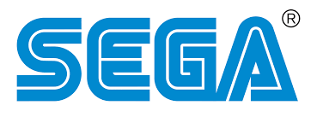
범위의 변화
Part 9
-세가:미국 시장에 16비트 시스템 처음으로 도입.
닌텐도가 진입하기까지 걸린 2년 동안 확고한 지위를 확보.
-당시 닌텐도: 8비트 시스템에서 최고.
16비트 시장으로 뛰어들면 경쟁으로 가격이 떨어지고,
이 시장의 수요가 늘면 8비트의 수요가 떨어진다고 생각.
세가가 독점을 누리며 높은 가격을 형성하면, 8비트 시장에
약화된 영향을 끼치므로 시장에서 살아남을 수 있음.
8비트 시장의 수명을 2년 연장하기 위해 16비트 시장을
잠정적으로 포기 한 것!
=>세가는 8비트 시장의 게임과 16비트 시장
게임 연계성을 파악해 닌텐도의 약점을
전략적으로 공략함!

Slide 35
PART 10.
전략의 함정

Slide 36
전략의 함정
Part 10
-1.시장에서 주어진 게임에 순응해야 한다.
:게임을 바꿀 수 있다는 믿음으로 시장을 바라보자!
-2.승리는 반드시 패배자의 희생을 요구한다.
:전략가는 WIN-WIN의 가능성을 동시에 고려해야 한다!
-3.항상 경쟁자와 다른 독보적인 전략을 개발해야 한다.
:전략이 경쟁자에게 모방이 될 수 있다는 가능성을 받아들여야 한다!
-4.게임의 역학관계를 종합적인 시각으로 파악하지 못하면 함정에 빠진다!

Slide 37
감사합니다

